Slide 1
4. 3D-sisällön luominen
2020-1-UK01-KA201-079177
3D Worlds

Slide 2
3D-OBJEKTIT
Yksi tapa luoda 3D-objekteja on käyttää 3D-katseluympäristöjen sisäänrakennettuja ominaisuuksia.
Niiden avulla voidaan luoda useita 3D-perusobjekteja, joita kutsutaan primitiiveiksi (“prims”) (laatikot, kartiot, sylinterit, pallot, pyramidit), ja käsitellä niitä.
Lisäksi ne antavat mahdollisuuden yhdistää (linkittää) useita primitiivejä monimutkaisempien objektien luomiseksi.

Slide 3
LUO JA MUOKKAA
Prim-objektien luominen on yhtä yksinkertaista kuin klikkaamalla hiiren oikealla painikkeella mitä tahansa kohtaa näytöllä ja valitsemalla "create". Näyttöön tulee valikko, josta käyttäjä voi valita jonkin perusmuodoista.
Käyttäjät voivat muokata kohdetta napsauttamalla sitä hiiren kakkospainikkeella ja valitsemalla "Edit". Avautuvassa valikossa on useita välilehtiä, joita voidaan käyttää eri ominaisuuksien käsittelyyn. Ensimmäisellä välilehdellä voit antaa objektille nimen ja kuvauksen.

Slide 4
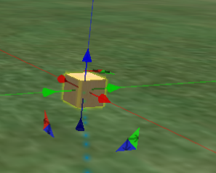
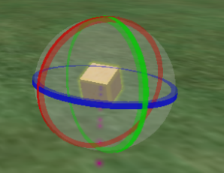
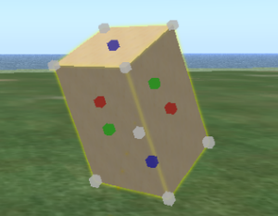
MUOKKAA PRIMEJÄ
Kun kohde on valittu, voit:
liikuttaa sitä hiirellä (johonkin kolmesta akselista),
pyörittää sitä (näyttää pyörimisakselin pitämällä Ctrl-näppäintä painettuna),
tai muuttaa sen kokoa (paina ja pidä painettuna Ctrl+Shift näyttääksesi koonmuutospainikkeet reunoilla).
Voit myös siirtyä muokkausvalikon toiselle välilehdelle ja säätää Asento-, Kierto- ja Koko -arvoja.

Slide 5
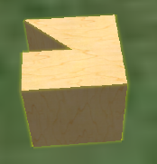
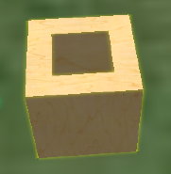
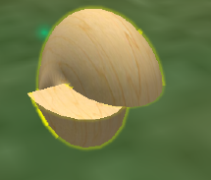
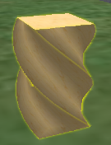
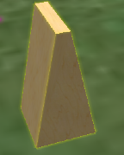
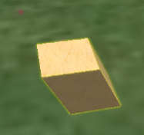
PRIMIEN MANIPULOINTI
Voit lisäksi muuttaa perus primin - objektin - muotoa muuttamalla arvoja seuraavasti: Polun leikkaus, ontto, vino, kierre, kierre, yläleikkaus:

Slide 6
LINKITETYT JOUKOT
Voit valita useita prim-objekteja (napsauttamalla jokaista niistä pitämällä Shift-näppäintä painettuna) ja napsauttamalla sitten muokkausvalikon "Link"-vaihtoehtoa yhdistääksesi ne yhteen monimutkaiseksi objektiksi (linkitetyiksi prim-objekteiksi).
Linkitetty joukko käyttäytyy yhtenä objektina (esim. kun yrität siirtää sitä).
Viimeistä primiä, jonka olit valinnut luodessasi linkitetyn joukon, kutsutaan joukon "juuriprimiksi".
Jos sinulla on linkitetty joukko ja haluat muokata jotakin sen "prim"-osaa, ruksaa "muokkaa linkitettyä" -valintaruutu ennen sen valitsemista.
Huomaa, että kun valitset primiä joukosta, sen linkitetty tunnus näytetään.

Slide 7
OBJEKTIENHALLINTA
Kun olet luonut yksinkertaisen tai monimutkaisen objektin, voit ottaa sen inventaarioon napsauttamalla sitä hiiren oikealla painikkeella ja valitsemalla “Take" (“Ota”) tai "Take Copy" (“Ota kopio”).
Asianmukaisen nimen antaminen helpottaa sen löytämistä myöhemmin. Voit myös viedä objektin 3d-tiedostona (collada .dae-muodossa) napsauttamalla hiiren oikeaa painiketta ja valitsemalla "Export".
You can open the exported file with other 3D Modeling Software such as Blender and manipulate it further. 3D-tiedostoja collada-muodossa voidaan lisätä varastoosi valitsemalla import-vaihtoehto.

Slide 8
HYÖDYLLISIÄ ASETUKSIA
Muita hyödyllisiä Muokkaa-valikon vaihtoehtoja:
Locked-ominaisuus suojaa esineitä kaikilta ominaisuuksien tai mittojen ja sijainnin muutoksilta.
“Physical”-ominaisuus saa kohteen noudattamaan fysiikan sääntöjä, kuten painovoima, kitka ja törmäykset.
"Phantom"-ominaisuus peruuttaa törmäysominaisuudet, jotta avatar voi kulkea sen läpi.
Ominaisuus "Temporary" tekee Objektin käyttöiän ajan mukaan, joten se katoaa jonkin ajan kuluttua - voi olla hyödyllinen luotaessa jokin väliaikainen esine, kuten tykistä pudonnut kanuunankuula.
"Flexible Path" -vaihtoehdot voivat säätää pehmeyden, painovoiman, vastuksen, tuulen, jännityksen ja voiman vaikutuksia X/Y/Z:iin (hyödyllinen kun tehdään esineitä joihin tuulet vaikuttavat, kuten lippu).

